Slide 1
ダイバーシティ・コンパス ワークショップ 【使い方マニュアル】

Slide 2
ワークショップの目的とゴールについて
目的
事業環境が急激に変化する予測困難な時代において、多様な人材がその能力を最大限発揮し企業価値創造につなげる「ダイバーシティ経営」が多くの企業で実践されています。 この潮流は、人的資本やサステナビリティを意識した経営の取組と、その情報公開への注目からも今後さらに強まっていくと予想され、経済産業省においても重要な産業政策の一環として推進しております。
ダイバーシティ経営の推進にあたっては、①経営者の取組②人事管理制度の整備 ③現場管理職の取組 を３つセットで進めることが必須と考えています。
人事・DEI担当メンバーと、事業部メンバーで、ダイバーシティ・コンパスを活用しながら、自社のダイバーシティ経営を多様な視点から振り返り、取組の方向性を再定義するきっかけとして、各社でこのワークショップをご活用いただきたいと思います。
ゴール
ご参加される皆様が、他者との対話を通じて、 自社のダイバーシティ経営の取り組み方や課題を自分ごととして捉え、 具体的なアクションにつなげることができている状態
※関連資料中、「DEI」「人事部」「事業部」等の文言がございますが、 貴社の状況や部門編成に応じて自由に文言をご変更いただいて問題ございません。
※ワークショップでは、経済産業省が作成したダイバーシティ・コンパスというツールを用いて対話を行います。

Slide 3
（参考）ワークショップ関連資料
① 使い方マニュアル ※本資料
② 参加者への事前説明資料
③投影資料
ワークショップの目的、開催までの 手順、当日の流れ等、全体の概要を 知ることができます。
事務局（人事/ダイバーシティ担当）の 方から、ワークショップ参加者の方への 事前説明/事前課題の配布用資料です
カスタマイズが想定される部分についてはスライド枠外にコメントを記載しております。
プレゼンテーションモードで投影する ワークショッププログラムです
ノート欄にファシリテーターがそのまま読んで使える台本が付いています
ダイバーシティ経営に関する基本的な説明もついたVer.（以下、A:DEI講義ありVer.と記載）と、当該説明なしのVer.（以下、B:DEI講義なしVer.と記載）の２パターンがございます。自社の状況にあわせてどちらかを使用ください。

Slide 4
「ダイバーシティ経営」はイノベーションに必要不可欠
「ダイバーシティ経営」：多様な人材を活かし、その能力が最大限発揮できる機会を提供することで、 イノベーションを生み出し、価値創造につなげている経営
「多様な人材」：
性別、年齢、人種や国籍、障がいの有無、性的指向、宗教・信条、価値観などの多様性だけでなく、 キャリアや経験、働き方などの多様性も含む。
「能力」：
多様な人材それぞれの持つ潜在的な能力や特性なども含む。
「イノベーションを生み出し、価値創造につなげている経営」：
組織内の個々の人材がその特性をいかし、いきいきと働くことの出来る環境を整えることによって、
「自由な発想」が生まれ、生産性を向上し、自社の競争力強化につながる、といった一連の流れを生み出しうる経営。
差し迫る外部環境の変化
グローバルな競争変化
産業構造変化の加速化
少子高齢化
グローバル人材の確保・活用は不可欠
リスクへの対応・イノベーションの創出が課題
人材の母集団を拡大する必要
企業の競争力強化に向けた経営改革としてのダイバーシティ経営推進
性別
国籍
世代
スキル
キャリア

Slide 5
「ダイバーシティ経営」のポイント
ダイバーシティ経営を実現するにあたっては、 ①経営者の取組、②人事管理制度の整備、③現場管理職の取組の３つが鍵。
各者が連携して取組を進めることで、多様な人材が活躍できる組織風土が醸成され、企業の価値創造につながっていく。
ダイバーシティ経営に向けた具体的取組の一例は以下の通り。
ダイバーシティ経営3つのポイント
具体的取組の一例（人事・現場）
1
人事管理制度の整備 | 多様な人材の活躍に資する人事管理制度の整備
人事管理制度の整備 | １ | 各業務のマニュアル作成などを通じて、業務情報を共有できる体制を整えている
 | ２ | 多様な人材（属性、キャリア・経験、働き方など）の採用を積極的に行っている
 | ３ | 社員の今後のキャリアの希望などを踏まえ、能力開発に投資（時間、予算等）している
 | ４ | 昇進・昇格の基準が明確になっている
 | 5 | 社員の働き方の柔軟性（多様性）を高めるための制度が整備されている
現場管理職の取組 | 多様な人材の活躍に資する職場管理 | 多様な人材の活躍に資する職場管理
現場管理職の取組 | １ | 部下に各自が担当する仕事の目標と位置づけを組織目標と紐づけ、わかりやすく説明している
 | ２ | 部下の残業時間の長短や勤務形態にかかわらず、その能力に合った仕事を割り振っている
 | ３ | 部下のキャリアの希望を理解したうえで、その実現に資する仕事を提供している
 | ４ | 部下と業務の進捗状況を個々に把握している
 | ５ | 時間や場所にとらわれない柔軟なワークスタイルが実現できる職場づくりをしている
 | ６ | 部下の属性にとらわれない公正な人事評価をしている
経営者の取組
「多様な人材の活躍」の経営ビジョンへの盛り込み
経営姿勢・理念が従業員に浸透するための行動 など
2
3
人事管理制度
の整備
現場管理職
の取組
勤務環境・体制の整備
能力開発支援施策の整備
評価・報酬制度の整備 など
経営戦略と個々の業務を紐づけた業務指示
人材のキャリアの希望に即した業務付与
多様な人材が活躍可能な職場づくり など
多様な人材が活躍できる組織風土
価値創造
【改訂版】ダイバーシティ経営診断シートより一部抜粋
https://www.meti.go.jp/policy/economy/jinzai/diversity/turusimenban.pdf

Slide 6
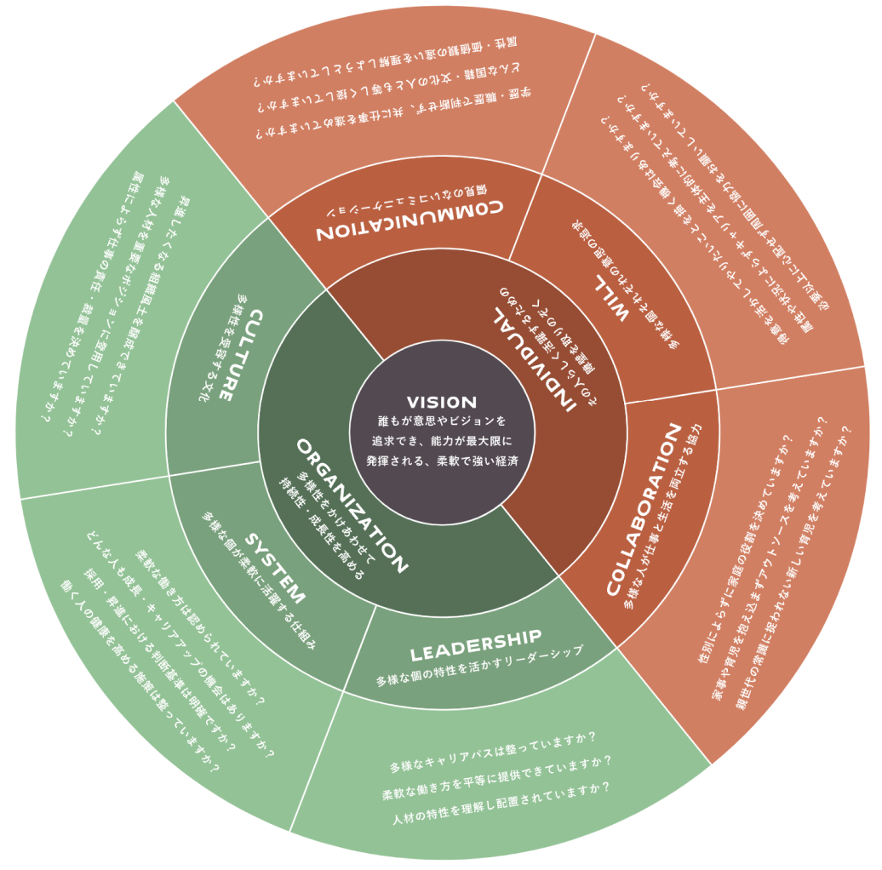
ダイバーシティ・コンパスとは
ダイバーシティ経営を進める先に実現したい未来を再定義し、それまでの道のりを企業自身の課題や状況に応じて修正し、確認するためのツール。
コンパスを活用したワークショップを通じ、企業内のステークホルダー間の対話を行い自社のダイバーシティ経営の取組を振り返ることが可能。
真ん中：ダイバーシティを進める先に実現したい未来（ビジョン） 企業がダイバーシティ経営を進める先に何を求めるか（＝経営戦略とDEIの繋がりの文章化）
※個社によって異なります。
2層目：ビジョンを実現するためのミッション
3層目：企業が取り組む行動指針
4層目：行動指針に関する現状の取組を確認するための問いかけ
※詳細は次ページ
ダイバーシティ・コンパス（METI/経済産業省）

Slide 7
ダイバーシティ・コンパスの紐解き
【自社のDEI実現の先のVISION 】
●●●●●●※個社で設定
VISION
ダイバーシティ経営を
通じて目指す姿
経済産業省の場合：「誰もが意思やビジョンを追及でき、能力が最大限発揮される、柔軟で強い経済」
VISIONを
実現するための
MISSION
企業・組織の面で成し遂げたいこと
ORGANIZATIONAL GOAL
個人の面で成し遂げたいこと
INDIVISUAL GOAL
多様性を掛け合わせて
持続性・成長性を高める
その人らしく活躍するための
障壁を取り除く
LEADERSHIP
多様な個の特性を
活かす
リーダーシップ
SYSTEM
多様な個が柔軟に
活躍する仕組み
CULTURE
多様性を
受容する文化
COMMUNICATION
偏見のない
コミュニケーション
WILL
多様な個それぞれの
意思の追及
COLLABORATION
多様な人が仕事と
生活を両立する協力
MISSION達成のための行動指針
多様なキャリアパスは
整っていますか？
柔軟な働き方を
平等に提供できて
いますか？
人材の特性を理解し
配置されていますか？
柔軟な働き方は
認められていますか？
どんな人も成長・キャリアアップの機会は
ありますか？
採用・昇進における
判断基準は明確ですか？
働く人の健康を高める
施策は整っていますか
昇進したくなる
組織風土を醸成
できていますか？
多様な人材を重要なポジションに登用
していますか？
属性によらず仕事の
責任・裁量を
決めていますか？
学歴・職歴で判断せず、
共に仕事を
進めていますか？
どんな国籍・文化の人とも
等しく接していますか？
属性・価値観の違いを
理解しようと
していますか？
得意を活かして
やりたいことを描く
機会はありますか？
属性や状況によらず
キャリアを主体的に
考えていますか？
必要以上に心配せずに
周囲に協力を
お願いしていますか？
性別によらずに
家庭の役割を
決めていますか？
家事や育児を抱え込まず
アウトソースを
考えていますか？
親世代の常識に
捉われない
新しい育児を
考えていますか？
行動指針に基づく
取組を確認するための問いかけ

Slide 8
ワークショップの進め方

Slide 9
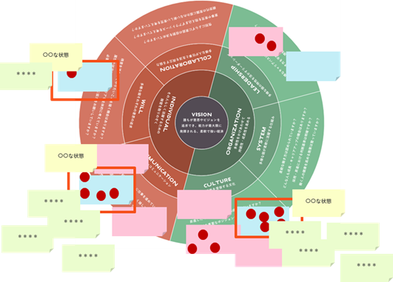
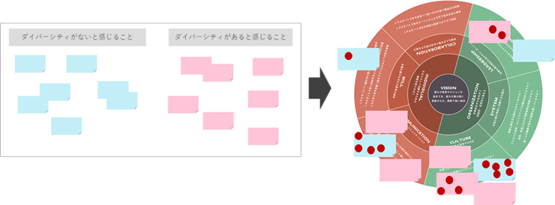
すすめ方のイメージ
A:DEI講義ありVer.
Work0：
はじめに
ダイバーシティ経営とは？
概要説明・アイスブレイク（40min)
Work１：
発散＆課題の整理（30min)
休憩
Work２：
Positiveな
“理想ブレスト” （35min)
Work３：
まとめ＆明日からの アクション宣言 （35min)
(10min)
まずダイバーシティ経営の
意義をインプットした上で
ワークショップの目的を理解し
共創スタイルで
議論を進めるルールをシェア！
一緒に議論する
メンバーの人となりを知ろう！
普段の仕事で感じている
自社のダイバーシティ経営の
課題について
発散し合おう！
そして、出てきた課題や 気づきをコンパスを
使って整理しよう！
出てきた課題の
裏返しとなる
自社の理想像を想像し
実現に向けたアクション
を出し合おう！
自部門に持ち帰り、
自分ごととして
ダイバーシティ経営に関する
取組を進めるための
具体的なアクションを考えて、
みんなに宣言しよう！

Slide 10
すすめ方のイメージ
B:DEI講義なしVer.
Work0：
はじめに
概要説明・アイスブレイク（20min)
Work１：
発散＆課題の整理（30min)
Work２：
Positiveな
“理想ブレスト” （35min)
Work３：
まとめ＆明日からの アクション宣言 （35min)
ワークショップの目的を理解し
共創スタイルで
議論を進めるルールをシェア！
一緒に議論する
メンバーの人となりを知ろう！
普段の仕事で感じている
自社のダイバーシティ経営の
課題について
発散し合おう！
そして、出てきた課題や 気づきをコンパスを
使って整理しよう！
出てきた課題の裏返しとなる
自社の理想像を想像し
実現に向けたアクション
を出し合おう！
自部門に持ち帰り、
自分ごととして
ダイバーシティ経営に関する
取組を進めるための
具体的なアクションを考えて、
みんなに宣言しよう！

Slide 11
ワークショップ本番までの想定スケジュールとご準備
「ワークショップ」開催当日に向けてご準備いただく事項は以下のとおりです。
詳細は、p12～15に記載しておりますので合わせてご確認ください。
ワークショップ開催
1カ月～２週間前（目安）
ワークショップ開催当日
参加メンバーへのお声がけ
当日ご参加メンバーへ
概要・事前課題をご送付
事務局での
キックオフ
社内ワークショップ
社内ワークショップを運営する 事務局で目的や進め方を確認
事務局は「人事・ダイバーシティ ご担当メンバー」を想定しています
自社内でワークショップを実施
A:DEI講義ありVer. での開催の場合は、 本編2.5h、予備で3.0h確保ください B:DEI講義なしVer.での開催の場合は、 本編2.0h、予備で2.5h確保ください
【事前準備】
キックオフ時にファシリテーター候補を1名選定ください。 （人事・ダイバーシティ推進担当の方が望ましいです）
キックオフ後、ご参加メンバーへお声がけください（日程調整含む）
ワークショップ当日の会場（会議室）を確保ください
※ホワイトボードを用いるワークショップのため 20名程度参加可能な会議室が望ましいです ※活発な対話を促進するため、明るい雰囲気の会議室が望ましいです
【ワークショップ当日に向けての準備】
P15にリスト化してある事前印刷物や 文房具（模造紙/付箋/シールなど）をご手配ください ※事前課題を各参加者に持参いただく形でも 構いません
任意で、軽食（お菓子、飲み物）なども ご手配ください

Slide 12
事前準備にあたって①
ご参加メンバーの選定
貴社の中で、①人事・ダイバーシティ担当者 ②事業部管理職（課長級を想定） ③ダイバーシティ経営推進に興味のある事業部社員 にそれぞれにお声がけをお願いします。
P3②参加者への事前説明資料（別資料）や、本資料P42以降の社内告知用資料も活用ください。
貴社の状況に応じて、適宜文言を変更いただいて問題ございません。
本ワークショップにおいて、人事・ダイバーシティ担当者と事業部門がダイバーシティ経営について 対話することにより、自社の抱える課題の解像度を上げ、部門連携で取り組むきっかけとしたい旨を お伝えください。
また、参加者について手挙げでの募集ではなく、事務局からお声がけされる場合は、参加者のモチベーションを醸成するため、その方にお声がけされた理由もあわせてお声がけいただくことが望ましいです。 （例：社内のダイバーシティ経営の推進にあたり、なぜその方をキーパーソンと考えているのか等）
当日は２グループでの議論を想定しており、上記①２名、②４名、③２名ずつの参加で 各グループ４名程度になるように調整をお願いします。
※人数が集まらない場合は１グループで実施いただけますが、 その際も人事のみではなく、事業部（②、③）からの参加ができるようにご調整ください。
参加者の方には、事前に「事前課題シート」、 「わたしのWILLシート」 （本資料Appendix）を 記載いただき、当日持参いただきます。
上記①～③とは別に人事・ダイバーシティ担当から、ファシリテーターの選定をお願いします。
社内のワークショップ等でのファシリテーター経験がある方が望ましいですが、 別資料「投影資料」に基づき、ぜひ意欲ある方にリードしていただけますと幸いです。

Slide 13
事前準備にあたって②
ワークショップの開催時間と場所の確保
当日の想定時間
事務局担当者は事前準備/後片付け含め、それぞれA:3.5h、B:合計3.0hほど確保ください
会議室は、ホワイトボードを多用するため、20名程入ることのできる大きめの会議室が望ましいです。 また、活発なコミュニケーションを促進するため閉鎖的な空間ではなく 明るい雰囲気の会議室が望ましいです。
A:DEI講義ありVer.
ワークショップ本編2.5h、バッファーを含めてご参加者のスケジュールを3.0h確保ください
B:DEI講義なしVer.
ワークショップ本編2.0h、バッファーを含めてご参加者のスケジュールを2.5h確保ください

Slide 14
事前準備にあたって③
３．ワークショップに向けての事前準備
既存のコンパスでは、経済産業省のビジョンが例として書いてあります。
事前準備として、「ダイバーシティ・コンパス」の真ん中のビジョンについて、 自社のDEI推進の先に実現したい未来（経営目標等やMVV、パーパス等）に置き換えたコンパスを 準備してください。事前に、真ん中のビジョンに記載したい文言について事務局で設定いただき、模造紙の上から、以下のように付箋などで上書きいただくことを想定しています。
真ん中：ダイバーシティを進める先に実現したい未来（ビジョン） 企業がダイバーシティ経営を進める先に何を求めるか（＝経営戦略とDEIの繋がりの文章化）
※個社によって異なります。
2層目：ビジョンを実現するためのミッション
3層目：企業が取り組む行動指針
4層目：行動指針に関する現状の取組を確認するための問いかけ
自社の ビジョン
ダイバーシティ・コンパス（METI/経済産業省）

Slide 15
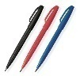
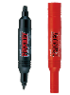
【ワークショップ準備物】
1グループ４名×２グループでの開催を想定した準備物 ※参加人数により変動します
 | 準備物 | 数量 | 備考
文房具 | 模造紙 | ２枚×２Gr分 計４枚 | Work１で使います。 模造紙なしのホワイトボード上でも成立しますがマニュアル上は模造紙ベースで作成しています。
 | 付箋 | 長方形 →黄色/水色/ピンク/緑 各10個 | 参加者8名を想定しています
 | サインペン（黒、青、赤） | 各10本ずつ
 | プロッキーなどの裏映りしない 太字のペン（黒、赤） | 各チーム 各色2本ずつ | グループワークの模造紙記入の際に使用します。
印刷物 | ダイバーシティ・コンパスが 印刷された紙（大） ※p17-p25にデータを掲載 | ２Gr分 計２枚 | 自社がダイバーシティ経営を推進する先に実現したいVISIONについて、当日真ん中の部分に付箋で貼ります。 p17-ｐ25のデータをA3で出力し、ｐ16のコンパスの全体像に合うように、糊を付けて貼り合わせてご使用ください。
 | 配布資料①ダイバーシティ・コンパスシート ※A4出力 ※本資料p37 | 参加者人数分（8名想定）＋予備 10部
 | 配布資料②ダイバーシティ・コンパス説明シート※A4出力 ※本資料ｐ38 | 参加者人数分（8名想定）＋予備 10部 | Work1で発想のヒントとして使用します
 | 配布資料③Work３アクションシート ※A3出力 ※p39 | 参加者人数分＋予備 10部
 | 配布資料④本ワークショップにおける用語集 ※A4出力 ※ｐ40 | 参加者人数分（8名想定）＋予備 10部
会議室内 | ホワイトボード | ２Gr分 計２枚

Slide 16
以降、p17－25は、ダイバーシティ・コンパスを
大型出力するためのファイルです。
データをA3出力し、下記の形になるように
貼り合わせてください。

Slide 17
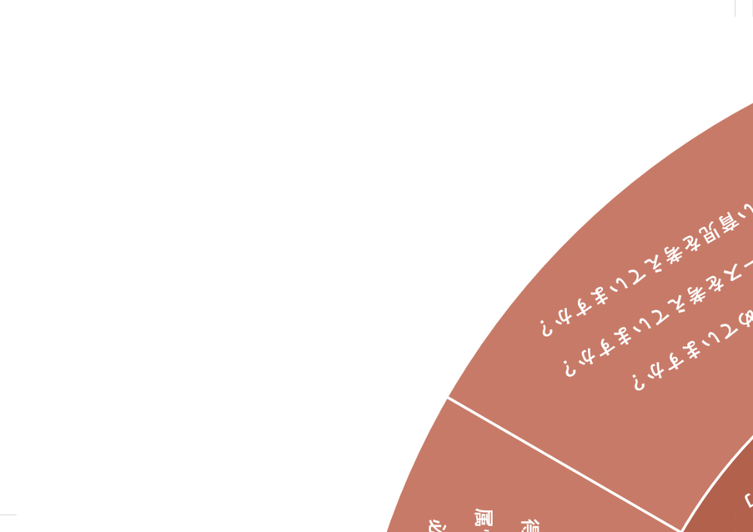

Slide 19
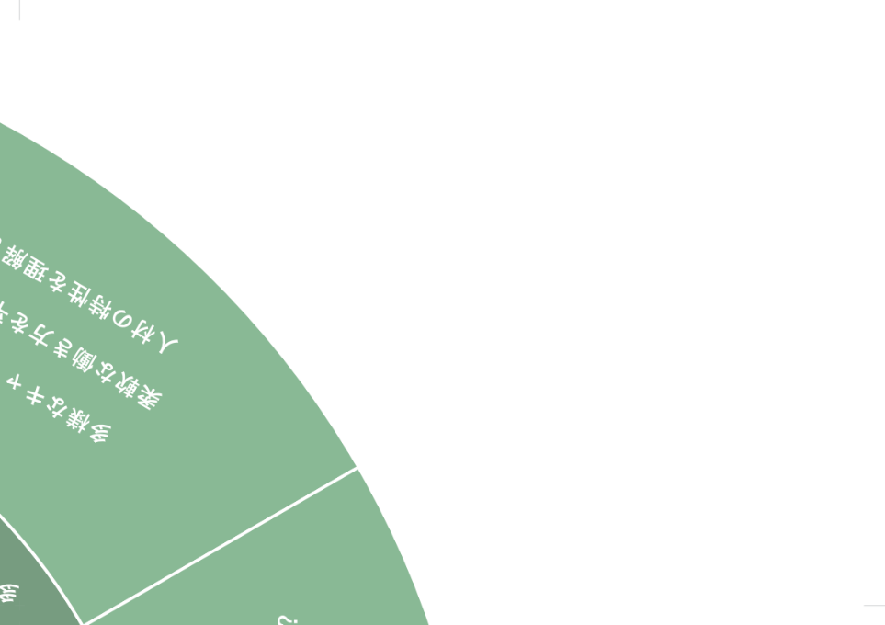

Slide 23
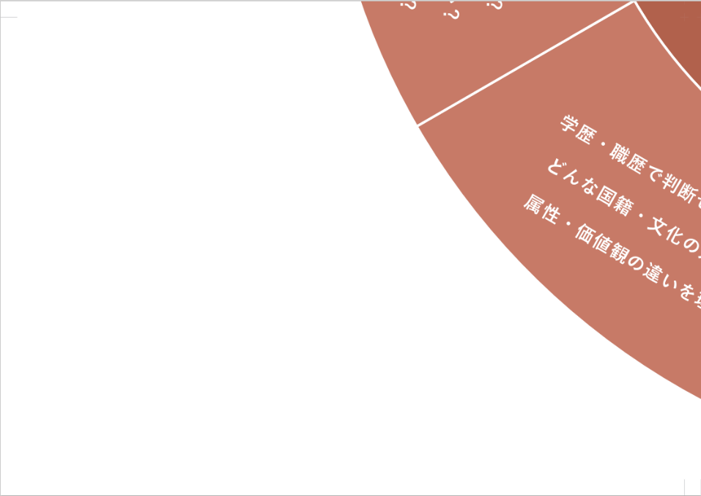

Slide 26
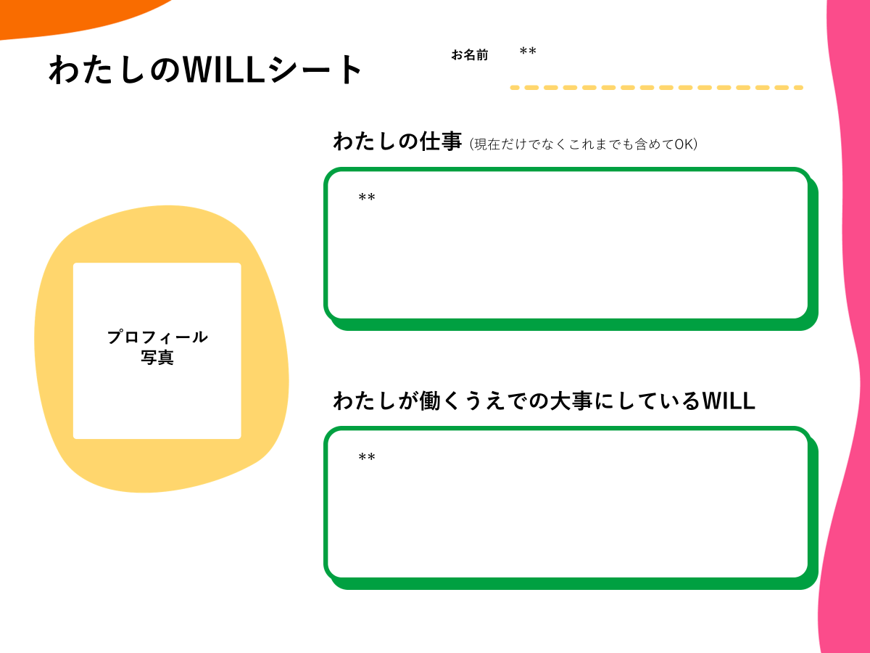
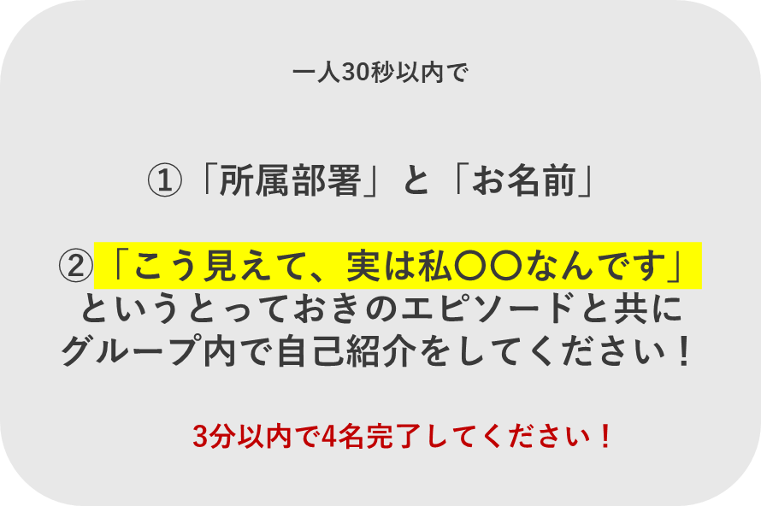
ワークショップ進行タイムライン （1/6）
タイムラインはB:DEI講義なしVer. がベースとなっています
A:DEI講義ありVer.で異なる時間配分となる部分ついては記すようにしています。
投影資料該当ページは個別に記載しています
当日までの
事前準備
①人事・ダイバーシティご担当者に本ワークショップについての説明資料（本資料）を読んでいただく。 ②参加メンバーに「事前課題シート」に取り組んでもらう。 ※事業部と人事部でシートが異なるのでご注意ください。 アイスブレイクセッションで使う「わたしのWILLシート」を記載してもらう。
③「事前課題シート」 「わたしのWILLシート」については当日参加の皆様に持参いただく。
概要説明・アイスブレイクセッション（20分) ※「A:DEI講義ありVer.」の場合は（40分）
※アイスブレイクは各グループで実施
「投影資料」該当箇所
B:DEI講義なしVer.：p2-p19
A:DEI講義ありVer.：p2-p23
【概要説明】10分 ファシリテーター（貴社内）より以下をご説明
本日のタイムライン
自社のダイバーシティ経営推進の目的
本ワークショップの趣旨、ダイバーシティ・コンパスの説明
ワークショップのルール/心構えの説明
「投影資料」該当箇所
B:DEI講義なしVer.：p2-p13
A:DEI講義ありVer.：p2-p17
※「本日のタイムライン」の後に、20分ほど「ダイバーシティ経営とは」の講義（p4-7）が入ります。 ※概要説明合わせて計30分
「投影資料」該当箇所
B:DEI講義なしVer.：p14-19
A:DEI講義ありVer.：p18-p23
【各グループでのアイスブレイクセッション】 10分 ※全体ではなく、グループ内で会話する
グループ内で「アイスブレイク」をしていただきます。
投影資料では２タイプ準備していますが、独自にご準備
いただくことも可能です。各社のお好みに応じて選定ください。
更なる「アイスブレイク」のため、事前宿題（p35）の 「わたしのWILLシート」をメンバーで紹介し合います
個々人の仕事における「WILL」（※大事にしている意思や価値観）を共有し、ダイバーシティ経営の取組を自分ごと化しながら対話に臨むことを促します。
パターン１：
パターン２：

Slide 27
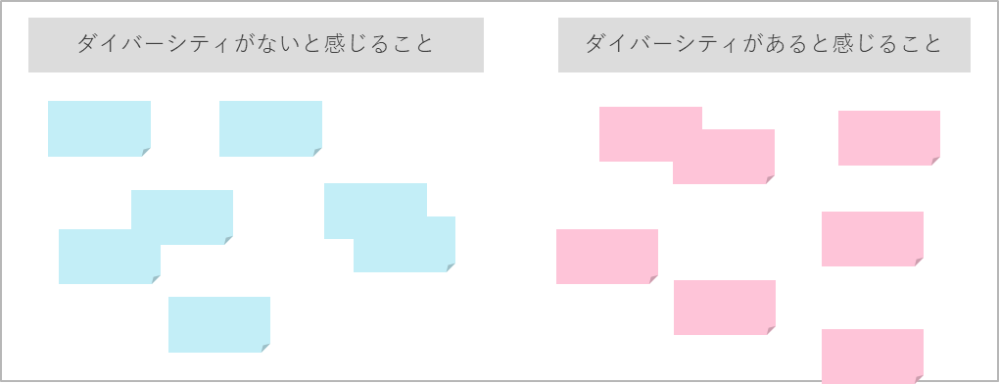
ワークショップ進行タイムライン （2/6）
Work１：「発散＆課題整理」セッション
（30分)
※2グループの場合：①は各グループで実施、②はグループ同士交流
「投影資料」該当箇所
B:DEI講義なしVer.：p20-p27
A:DEI講義ありVer.：p24-p32
「投影資料」該当箇所
B:DEI講義なしVer.：p20-p23
A:DEI講義ありVer.：p24-p27
①事前課題をベースに付箋で発散（15分）
人事部門と事業部門（管理職/非管理職共に）それぞれの視点で「事前課題シート」 ※本資料p33-34に記載した内容を元に、自社で、「どんな場面（とき）」「誰が」「どうDEIがない、あると感じるか」という要素を１枚の付箋に簡潔に 書き込んでください。（個人ワーク5分）
付箋の色は、DEIがない点（自社の弱み）：青の付箋、DEIを感じる点（自社の強み）：ピンクの付箋、です。
付箋を模造紙に張り出しながら、グループで共有しましょう。（グループワーク10分）
※Work2では「弱み（課題）」を深掘りしていきますので、強みはもちろん、弱みについても積極的に意見を出しましょう。
【付箋による発散のポイント】
＊似ている内容はなるべく近くの位置に
貼る
＊「これはないかな」「これを書くのは だめかな」と思わず、素直に発散
＊グループメンバーに伝わるように 何度書き直してもOK
＊キーワードはなるべく簡潔にわかりやすく
例）
「弱み：新しい仕事を考えるときに、管理職が、性別や年次でアサインをためらう」
「強み：有志チームを組成するときに、事務局が、若手や中堅などの区切りで排除しない」
ここは貴社のメンバーが
想像しやすい事例に
書き換えていただいてOKです。
「事前課題シート」に記載した内容をもとに
自社のDEIに関するできごとの棚卸
以下のように分類しながら共有
付箋による発散ポイントは
当日投影資料の該当ページで
ファシリテーターから
補足してください
「投影資料」該当箇所
B:DEI講義なしVer.：p23
A:DEI講義ありVer.：p27

Slide 28
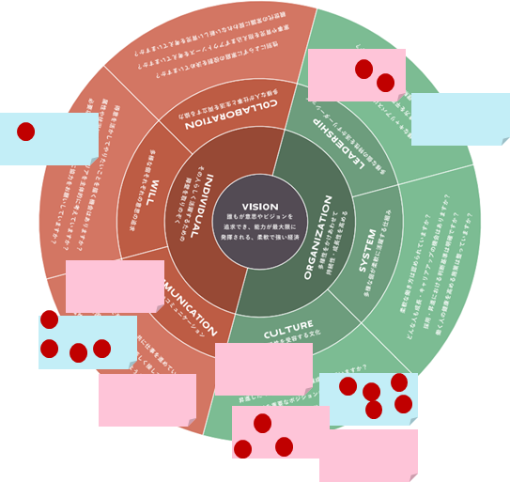
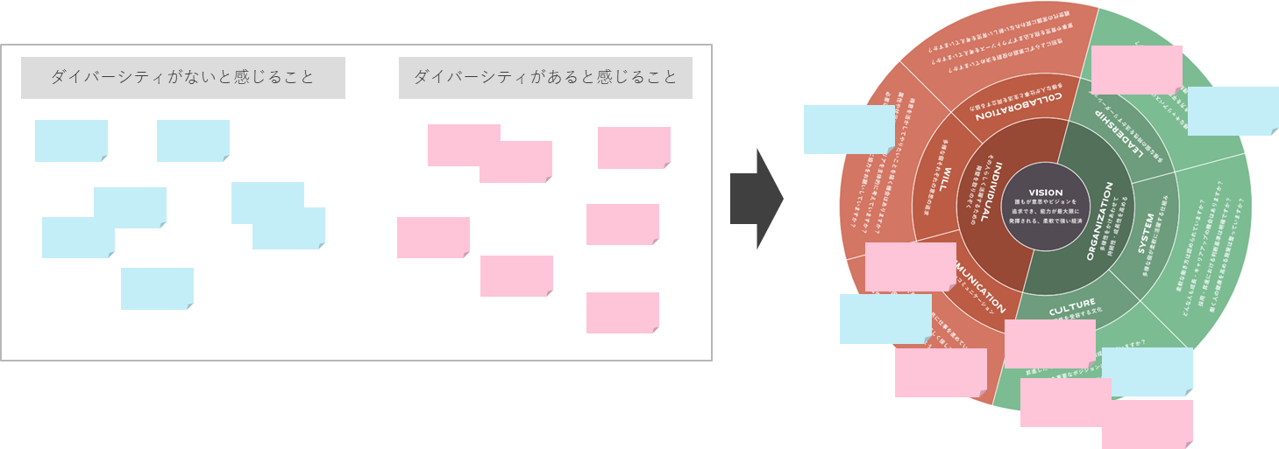
ワークショップ進行タイムライン （3/6）
A:DEI講義ありVer.の場合は
Work1の後10分休憩が入ります
Work１：「発散＆課題整理」セッション
（30分)
※2グループの場合、①は各グループで実施、②はグループ同士交流。
「投影資料」該当箇所
B:DEI講義なしVer.：p20-p27
A:DEI講義ありVer.：p24-p32
②ダイバーシティ・コンパスシートに整理・課題を発見し深掘（15分）
①で書き出した付箋について、グループで議論しながら、ダイバーシティ・コンパス上の関連する項目の位置に貼り直してください（グループとして自社のDEIに関する現状（できている・できてない）を可視化）。 議論の際には、配付資料「ダイバーシティ・コンパス説明シート」（p38）も参考にしてください。議論の過程で新しく出てきたポイントについても、付箋に追加で書き込み、コンパスに貼ってください。（5分）
ひととおり、DEIがあると感じる点（強み）・ないと感じる点（弱み≒課題）をコンパスに貼り直した段階で、他グループのコンパスを見に行きましょう。 自グループとは異なる視点での自社のDEIの捉え方を観察し、共感する付箋に赤い丸印をつけてください。 （5分）
他グループの議論の内容を自グループに持ち帰って感想を共有するとともに、自グループに書かれた赤い丸印を見て、他者の視点も把握したうえで、議論を深めてください。（必要に応じてコンパスにも付箋を追加）(5分） Work2では「弱み（課題）」を深掘りしていきますので、強みはもちろん、弱みについても積極的に意見を出しましょう。
※単一グループでの実施の場合は、グループ内の他者の意見への共感ポイントや自分には無かった視点で良いと思うものに 赤い丸印をつけ、議論を深めてみてください。
【整理の視点】 似たワードはまとめる/キーワード化する
強み・弱みの分布が、どの項目に寄っているのか そのパターンも特徴として見る
他グループの強み・弱みを見つつ、
自グループとの共通点や自グループの議論には
出てこなかった追加ポイントがないかを検討。
「投影資料」該当箇所
B:DEI講義なしVer.：p24-p27
A:DEI講義ありVer.：p28-p32
出現した「強み・弱み」が
ダイバーシティ・コンパス上で
６つの項目のどこに属するか
議論しながら貼り出していく。
更にもう一方チームの共感視点を加える。
自社のDEIに関する
できごとの棚卸
別途テーブル議論を深めるポイントは
当日投影資料の該当ページで
ファシリテーターから
補足してください
「投影資料」該当箇所
B:DEI講義なしVer.：p25
A:DEI講義ありVer.：p29

Slide 29
ワークショップ進行タイムライン (4/6）
Work2：「Positiveな“理想ブレスト”」セッション
（35分)
※各グループで実施
「投影資料」該当箇所
B:DEI講義なしVer.：p28-p31
A:DEI講義ありVer.：p33-p36
出現した「課題」を明日からすぐに取り組みたいと思える状態にするためのアイデアを 創出するセッション。自社の課題の中で、注力したい課題をグループ内で議論して設定。
自分たちに関わりがあって、「すぐに取り組みたい」と思う複数の課題をチームの注力課題として決め、赤枠で印をつける。 （2-３個程度）（5分） ※自社がダイバーシティ経営に取り組む先のビジョンに繋がっていきそうな課題かどうかという観点でも確認できるように、 改めて、ここで自社のVISIONを再掲いただくことを想定しています。
課題の「裏返し」の状態を自社のダイバーシティ経営が進んだ先の理想の姿として想像し ①黄色の付箋で「理想の状態」として記す ②その理想からバックキャストで、課題を解決するために必要な「アクションアイデア」を緑色の付箋に記す ①②合わせて、まずは個人で記入する。（15分）
その後、チーム内で個々人が考えた①②を「課題」の近くに貼りながらシェアする。（15分）
【対話のポイント】
異なる視点をかけあわせて、実現可能性の高いアイデアからチャレンジングなアイデアまで、いろいろなアイデアを出すことに重きをおく。最初から無理だと決めつけず、まずはアイデアをたくさん出すことを意識。
ダイバーシティ・コンパス上で
出現した「課題」（青色付箋）を見て、
注力課題に赤枠を付ける。
対応する「課題」の近くに
「理想の状態」を想像した黄色の付箋と
「アクションアイデア」を記載した
緑色の付箋を貼る。

Slide 30
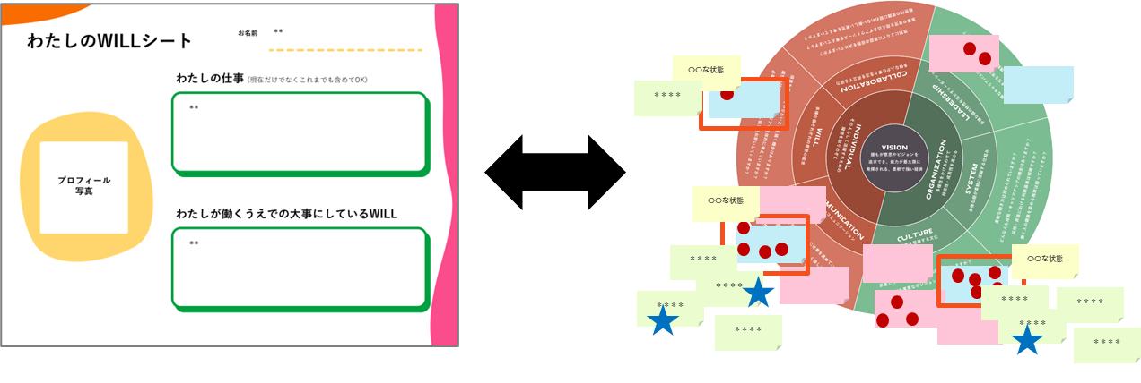
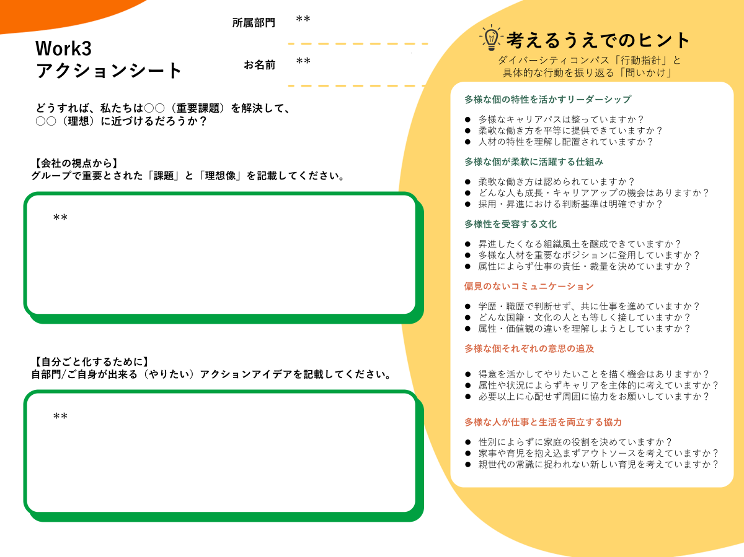
ワークショップ進行タイムライン （5/6）
Work３：まとめ＆「明日からのアクション宣言」
（35分)
※各グループで実施。まとめは全体発表。
「投影資料」該当箇所
B:DEI講義なしVer.：p32-p38
A:DEI講義ありVer.：p37-p43
「投影資料」該当箇所
B:DEI講義なしVer.：p32-p36
A:DEI講義ありVer.：p37-p41
【各グループ内での議論まとめ】（30分）
グループ内で書き出したアイデア群を見つめなおし、特に重要と思うアイデアに青い★印でマーキング。（5分）
改めて自分自身のWILLシート※本資料p35を見直し、出てきた解決アイデアで「取り組みたいと思えるアクション」について、明日からのアクション宣言として個々人で「Work3アクションシート」※本資料p39に記入。（10分）
その後、1人1分で全員に対して発表。（予備含め15分）
※アクションを考えるうえでのファシリテーションのポイント
・小さなことでもよいので、明日から自部門での仕事をイメージし「〇〇してみる」という「動詞」の形で考えてみる、 等を参加者に促してみる。
個々人のWILLと掛け合わせながら
チームの意見として「重要」と思うアクションを選定
最終的に「個人」として
どのようなアクションに取り組むか記載する
※人事部門、事業部門で当てはまる方に記載

Slide 31
ワークショップ進行タイムライン （6/6）
Work３：まとめ＆「明日からのアクション宣言」
（35分)
※各グループで実施。まとめは全体発表。
「投影資料」該当箇所
B:DEI講義なしVer.：p32-p38
A:DEI講義ありVer.：p37-p43
「投影資料」該当箇所
B:DEI講義なしVer.：p37-p38
A:DEI講義ありVer.：p42-p43
【クロージング】（５分）
今回のワークショップをきっかけに、自社のダイバーシティ経営推進について、一人ひとりが自分ごととして捉え、日頃の業務と紐づけて考え、行動するきっかけにしていただきたい旨や、今後の自社の取組内容をお伝えする。
★今後の取組として例を記載しますので、適宜ご検討・ご活用ください
①本ワークショップ後のフォロー会の実施
→自部門に持ち帰ってやってもらう、アクションのフォローアップをする など
②他の参加者や用途でもワークショップの実施を検討してみる →役職の階層をあげて実施してみる、異なる部署で実施してみる、部署内のチームビルディングとして実施してみる など

Slide 32
Appendix ワークショップでの活用シート
１．事前宿題 → 当日までにご参加の皆様に記入していただき 持参いただくものです

Slide 33
「事前課題シート」（人事部門向け）
【事前課題シート】
この事前課題シートは、日常業務で感じているダイバーシティ、エクイティ＆インクルージョン（DEI)に関する率直な経験や意見を集めることを目的としています。当日の対話のためのきっかけとして使用する予定です。会社や組織の公式な立場の考えではなく、あくまで個々の主観的な体験や考えとして忌憚なくお聞かせいただけますと幸いです。
①私が思う自社のダイバーシティ、エクイティ＆インクルージョン（DEI)とは〇〇である
例）多様な属性を含めた全員活躍できる職場の推進
②自社がDEI推進に取り組む背景や目的について教えてください。
（箇条書きでお願いします）
③これまで取り組んだ代表的な施策３つと現場の課題感について教えてください。
（箇条書きでお願いします）
④これから取り組んでいきたいと思う施策や方向性について教えてください。
（箇条書きでお願いします）

Slide 34
「事前課題シート」（事業部門向け）
【事前課題シート】
この事前課題シートは、日常業務で感じているダイバーシティに関する率直な経験や意見を集めることを目的としています。当日の対話のためのきっかけとして使用する予定です。会社や組織の公式な立場の考えではなく、あくまで個々の主観的な体験や考えとして忌憚なくお聞かせいただけますと幸いです。
①私は日々の仕事の中で〇〇なときにダイバーシティ、エクイティ＆インクルージョン（DEI)がある（あるいは、ない）と感じる
ダイバーシティ、エクイティ＆インクルージョン：
多様性（Diversity）、公平性（Equity）、包摂性（Inclusion）を意味する言葉。組織で働く多様な人が、状況に合わせて必要なサポートを受けながら、
一人ひとりが特性や強みを生かして最大限のパフォーマンスを発揮し、経営成果につながっている状態を目指す考え方。
例）ある：これまでの経歴に関係なく昇進したとき ない：男性/女性ならではの意見を求められたとき
②自社のDEIが進むことにより、ご自身の職場環境や業務でどんな変化を感じますか？
（箇条書きでお願いします）
③ご自身で感じている自社のDEIに関する課題はありますか？
その課題を感じた体験について教えてください。
例）男性が多い業界のため、商習慣として飲み会なども多い。女性が営業職になりたがらない。
例）女性の場合、ライフイベントによる離職のリスクがあるので、女性社員を取りたがらない。
例）社員のバックグラウンドや○○が画一的である。

Slide 35
**
**
**

Slide 36
Appendix ワークショップでの活用シート
２．当日配布用シート → ワークショップ当日配布し、活用していただくシートです

Slide 37
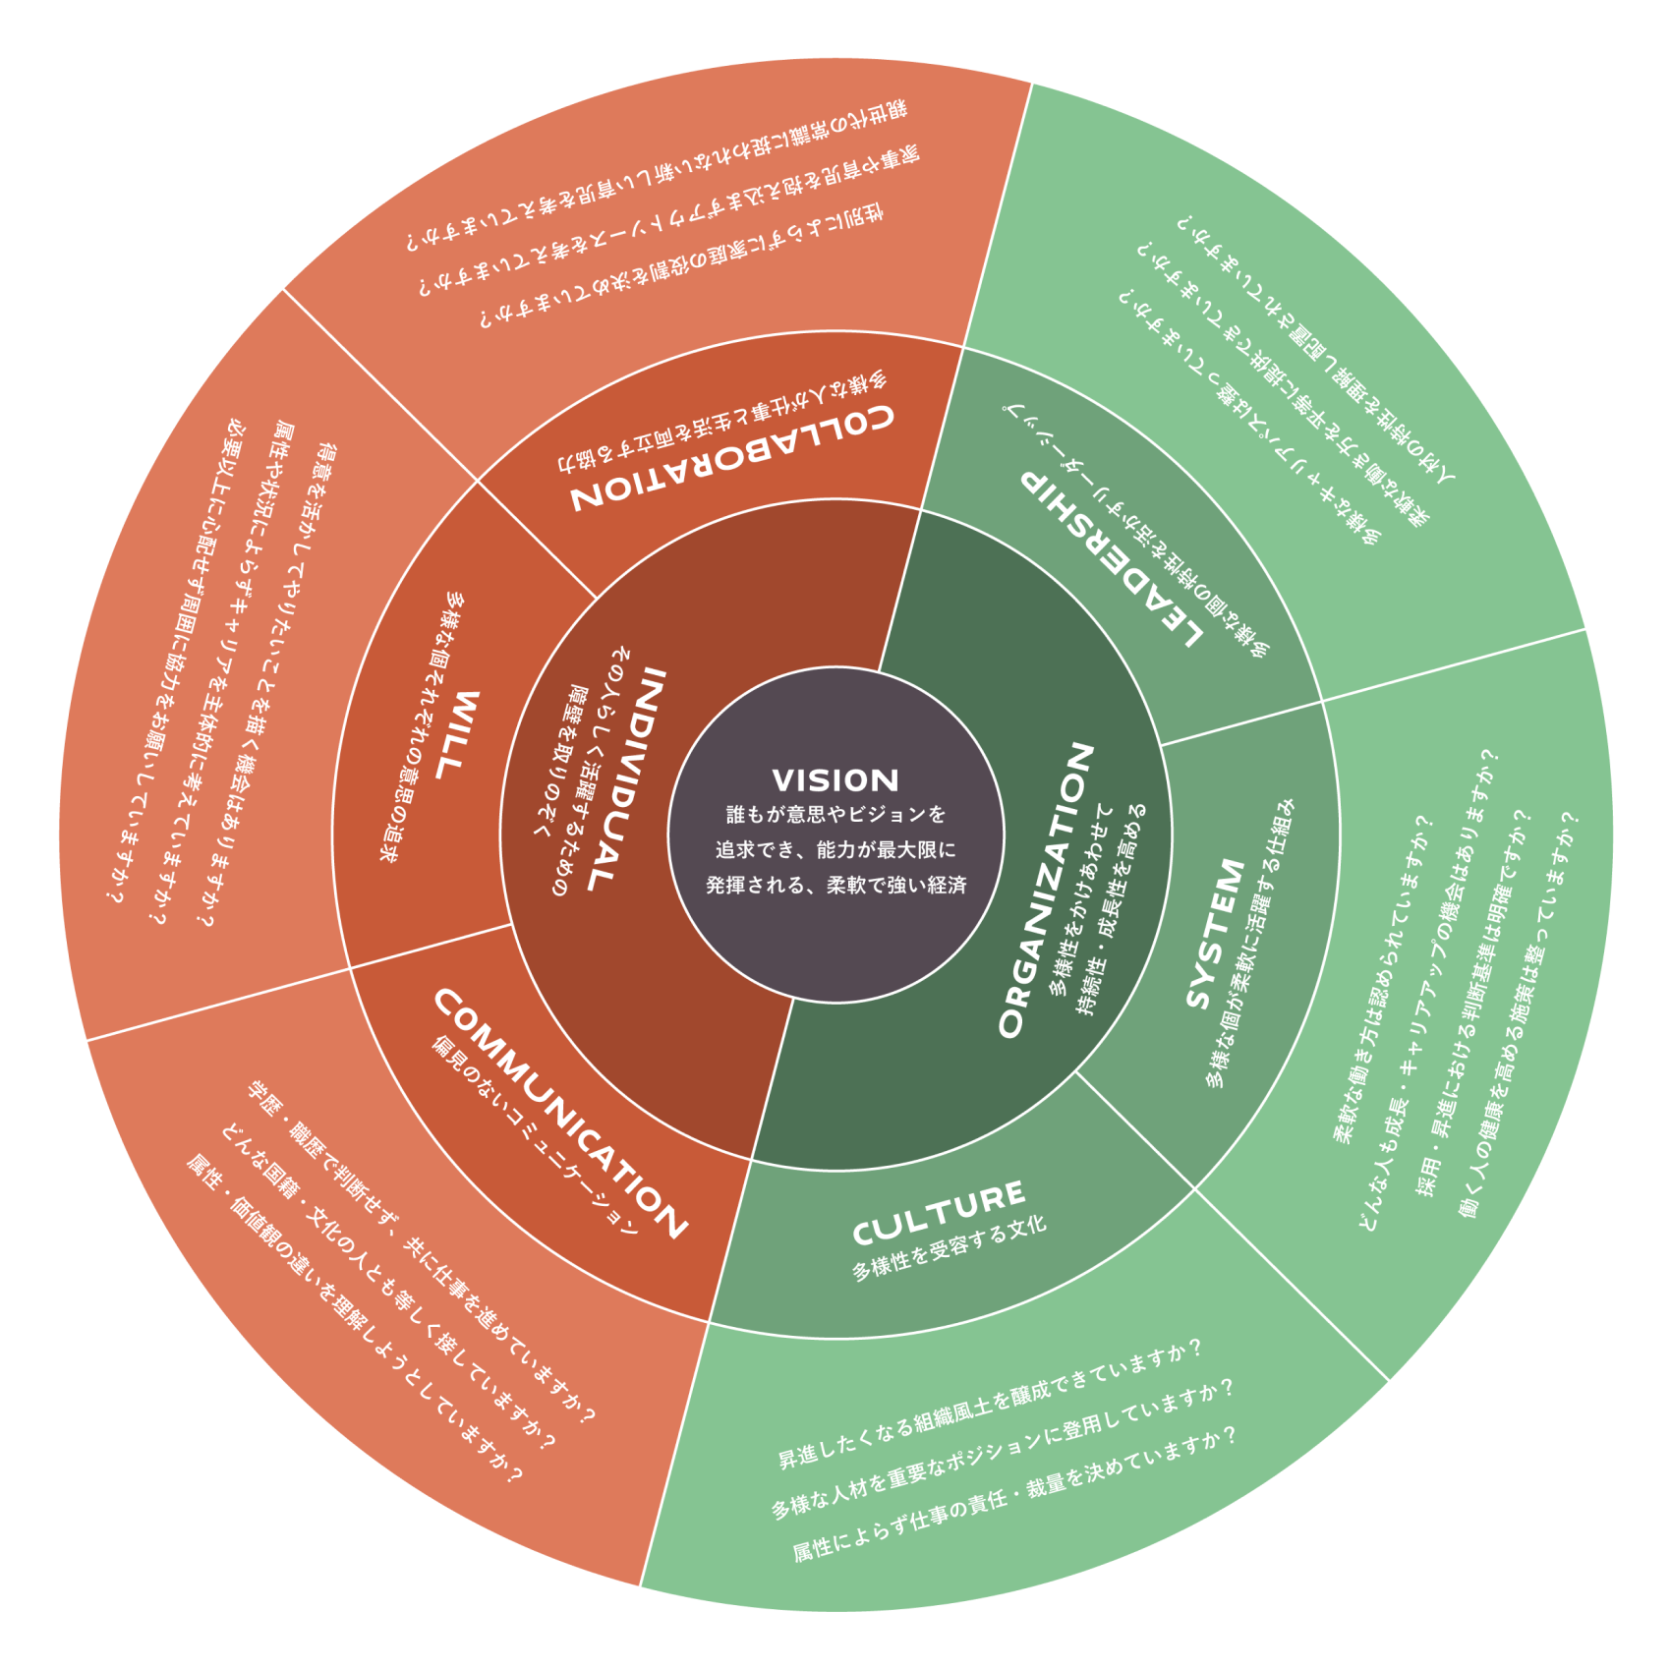
ダイバーシティ・コンパスシート
Notes:
配布資料①

Slide 38
ダイバーシティ・コンパスの紐解き
【自社のDEI推進の先のVISION 】
●●●●●●※個社で設定
VISION
ダイバーシティ経営を
通じて目指す姿
経済産業省の場合：「誰もが意思やビジョンを追及でき、能力が最大限発揮される、柔軟で強い経済」
VISIONを
実現するための
MISSION
企業・組織の面で成し遂げたいこと
ORGANIZATIONAL GOAL
個人の面で成し遂げたいこと
INDIVISUAL GOAL
多様性を掛け合わせて
持続性・成長性を高める
その人らしく活躍するための
障壁を取り除く
LEADERSHIP
多様な個の特性を
活かす
リーダーシップ
SYSTEM
多様な個が柔軟に
活躍する仕組み
CULTURE
多様性を
受容する文化
COMMUNICATION
偏見のない
コミュニケーション
WILL
多様な個それぞれの
意思の追及
COLLABORATION
多様な人が仕事と
生活を両立する協力
MISSION達成のための行動指針
多様なキャリアパスは
整っていますか？
柔軟な働き方を
平等に提供できて
いますか？
人材の特性を理解し
配置されていますか？
柔軟な働き方は
認められていますか？
どんな人も成長・キャリアアップの機会は
ありますか？
採用・昇進における
判断基準は明確ですか？
働く人の健康を高める
施策は整っていますか
昇進したくなる
組織風土を醸成
できていますか？
多様な人材を重要なポジションに登用
していますか？
属性によらず仕事の
責任・裁量を
決めていますか？
学歴・職歴で判断せず、
共に仕事を
進めていますか？
どんな国籍・文化の人とも
等しく接していますか？
属性・価値観の違いを
理解しようと
していますか？
得意を活かして
やりたいことを描く
機会はありますか？
属性や状況によらず
キャリアを主体的に
考えていますか？
必要以上に心配せずに
周囲に協力を
お願いしていますか？
性別によらずに
家庭の役割を
決めていますか？
家事や育児を抱え込まず
アウトソースを
考えていますか？
親世代の常識に
捉われない
新しい育児を
考えていますか？
行動指針に基づく
取組を確認するための問いかけ
WORK１での
ヒント
会社の制度・環境・組織風土として
上記の問いに関する事柄は整っているか？
従業員個々人のマインドが
上記の問いに対応しているか？

Slide 39
**
**
**
**

Slide 40
【参考】関連用語集
用語 | 本ワークショップにおける定義
ダイバーシティ経営 | 多様な人材を活かし、その能力が最大限発揮できる機会を提供することで、イノベーションを生み出し、価値創造につなげている経営。
ダイバーシティ | 性別、年齢、人種等の属性、価値観、キャリア、働き方の意向に関係なく、経営戦略の実現に必要な多様な人材によって組織が構成されていること。
エクイティ | 一人一人が違うスタートラインに立っているという前提のもと、多様な人材が能力を十分発揮できるよう、制度や業務プロセス等において阻害される要因があればそれを是正し、適切な機会を提供し、支援すること。
インクルージョン | 一人ひとりが「職場で尊重されたメンバーとして扱われている」と感じ、その能力を十分に発揮して組織に貢献できていると実感している状態。
DEI | ダイバーシティ(Diversity)・エクイティ(Equity)・インクルージョン(Inclusion)の総称。
VISION | 目指す組織像。コンパス上では、自社がダイバーシティ経営を通じて実現したいVISIONに差し替えていただくことを想定。
MISSION | VISIONを実現するために果たすべき使命や任務。コンパス上では、ダイバーシティ経営を推進する上で組織/個人それぞれの面で成し遂げたいことを記載。
WILL | 多様な個それぞれの意思の追及。コンパス上では、個人のMISSIONとして、その人らしく活躍するための障壁を取り除くための行動指針のひとつとして定義。
Notes:
マニュアル内に出てくる「ワード」について、補足必要なものをリスト化しています。
適宜、お使いください。

Slide 41
Appendix ワークショップ開催前に活用いただける資料
3．社内告知用資料 → 社内のお声がけの際に適宜編集してご活用いただけます。
使用の際はサイズを調整いただいて問題ございません。

Slide 42
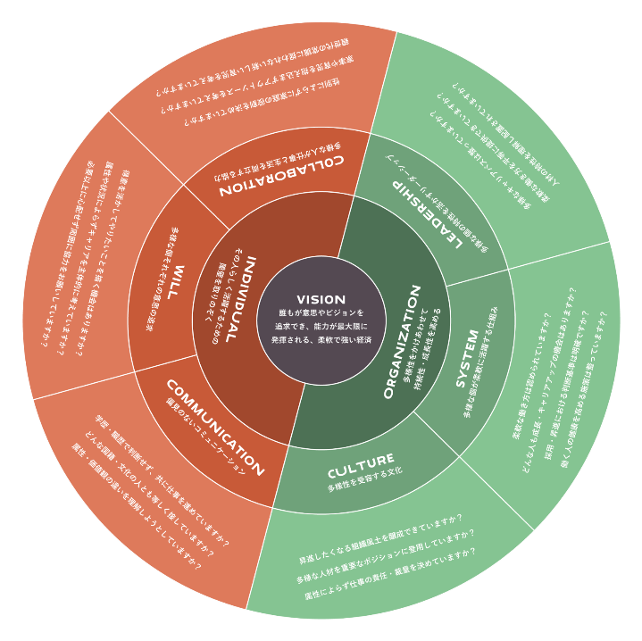
ダイバーシティ経営についての
A:DEI講義ありVer.
社内ワークショップ
●/●(●)
00:00-00:00
場所：＊＊＊＊＊＊
▲ダイバーシティ・コンパス（経済産業省作成）
「DEI」という言葉が当たり前になってきた今、
自社においても多様な人材が受け入れられ、活躍できる環境に
なっているか、部署を超えて考えてみませんか？
複雑化する市場の中で企業が競争力を強化し続けるためには、多様な個人^{※１}が日頃の業務の中で最大限活躍し、多様な視点を存分に発揮できる環境や組織風土を企業全体でつくっていくことが大切です。
そこで、自社のDEIに関する現状を多様な視点から振り返り、自社の競争力強化に繋げていくため、部署を超えたメンバーの対話を深めるためのワークショップを開催します！
ワークショップでは、経済産業省が作成したダイバーシティ・コンパスというツールを用いて対話を行います。
※１ 性別、国籍、障害の有無のみならず、価値観、キャリアや経験、働き方などの多様性も含みます。
ダイバーシティ、エクイティ＆インクルージョン（DEI）：
多様性（Diversity）、公平性（Equity）、包摂性（Inclusion）を意味する言葉。組織で働く多様な人が、状況に合わせて必要なサポートを受けながら、一人ひとりが特性や強みを生かして最大限のパフォーマンスを発揮し、経営成果につながっている状態を目指す考え方。
[参加者]
○参加者
・人事担当などダイバーシティ経営の取組に関わる方 ２名
・各事業部の管理職などマネジメントに関わる方 4名
・ダイバーシティ経営に関心のある事業部社員 ２名
○ファシリテーター
・ダイバーシティ推進・人事担当 〇〇〇〇〇〇〇 ※確定後ご記入ください
[タイムテーブル] （全2.5時間）
00:00〜00:02 オープニング 2min
00:02〜00:40 概要説明・DEI講義・アイスブレイクセッション 38min
00:40〜01:10 Work1【グループワーク】「発散＆課題整理」セッション 30min
※普段の仕事で感じるダイバーシティ推進についての課題をシェア（発散）し、課題の整理を行います。 01:10〜01:20 休憩 10min
01:20〜01:55 Work2【グループワーク】「Positiveな“理想ブレスト”」セッション 35min
※Work1で明らかになった課題を理想的な状態に転換するために必要なアクションを自由に発想します。
01:55〜02:25 Work3【全体】まとめ＆「明日からのアクション」宣言 30min
※Work2までで整理したアイデアの中から、明日から自分ごととして実践したいことをシェアします。
02:25〜02:30 クロージング 5min
●●様におかれましては、
ワークショップへのご参加を是非お願いできますと幸いです。

Slide 43
ダイバーシティ経営についての
B:DEI講義なしVer.
社内ワークショップ
●/●(●)
00:00-00:00
場所：＊＊＊＊＊＊
▲ダイバーシティ・コンパス（経済産業省作成）
「DEI」という言葉が当たり前になってきた今、
自社においても多様な人材が受け入れられ、活躍できる環境に
なっているか、部署を超えて考えてみませんか？
複雑化する市場の中で企業が競争力を強化し続けるためには、多様な個人^{※１}が日頃の業務の中で最大限活躍し、多様な視点を存分に発揮できる環境や組織風土を企業全体でつくっていくことが大切です。
そこで、自社のDEIに関する現状を多様な視点から振り返り、自社の競争力強化に繋げていくため、部署を超えたメンバーの対話を深めるためのワークショップを開催します！
ワークショップでは、経済産業省が作成したダイバーシティ・コンパスというツールを用いて対話を行います。
※１ 性別、国籍、障害の有無のみならず、価値観、キャリアや経験、働き方などの多様性も含みます。
ダイバーシティ、エクイティ＆インクルージョン（DEI）：
多様性（Diversity）、公平性（Equity）、包摂性（Inclusion）を意味する言葉。組織で働く多様な人が、状況に合わせて必要なサポートを受けながら、一人ひとりが特性や強みを生かして最大限のパフォーマンスを発揮し、経営成果につながっている状態を目指す考え方。
[参加者]
○参加者
・人事担当などダイバーシティ経営の取組に関わる方 ２名
・各事業部の管理職などマネジメントに関わる方 4名
・ダイバーシティ経営に関心のある事業部社員 ２名
○ファシリテーター
・ダイバーシティ推進・人事担当 〇〇〇〇〇〇〇 ※確定後ご記入ください
[タイムテーブル] （全２時間）
00:00〜00:02 オープニング 2min
00:02〜00:20 概要説明・アイスブレイクセッション 18min
00:20〜00:50 Work1【グループワーク】「発散＆課題整理」セッション 30min
※普段の仕事で感じるダイバーシティ推進についての課題をシェア（発散）し、課題の整理を行います。
00:50〜01:25 Work2【グループワーク】「Positiveな“理想ブレスト”」セッション 35min
※Work1で明らかになった課題を理想的な状態に転換するために必要なアクションを自由に発想します。
01:25〜01:55 Work3【全体】まとめ＆「明日からのアクション」宣言 30min
※Work2までで整理したアイデアの中から、明日から自分ごととして実践したいことをシェアします。
01:55〜02:00 クロージング 5min
●●様におかれましては、
ワークショップへのご参加を是非お願いできますと幸いです。

